Slide 1
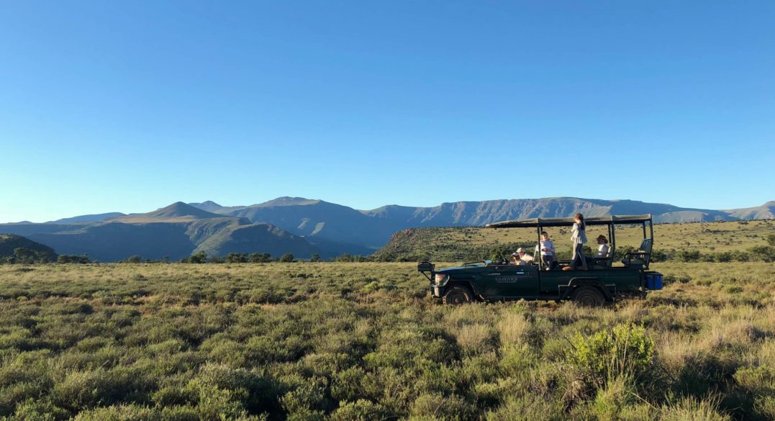

Vivre en pleine nature N°1 par Lande

Slide 2
SAMARA, AU COEUR DU KAROO…

Slide 3
Ici, l’horizon n’a pas de limite et le ciel semble tellement plus grand qu’ailleurs…. La réserve privée de Samara est née d’un rêve. Celui de Sarah et Mark de retrouver l’essence sauvage du Karoo et de lui rendre ses lettres de noblesse. Vingt ans après le début de leur projet pharaonique, à force d’acheter des fermes abandonnés, de réunir les propriétés, d’ôter les clôtures, de replanter des milliers d’arbres indigènes, de réintroduire les espèces d’animaux originaires de la région une à une…. ils ont réussi à retrouver l’équilibre sauvage qui a toujours fait la beauté du Karoo.

Slide 4
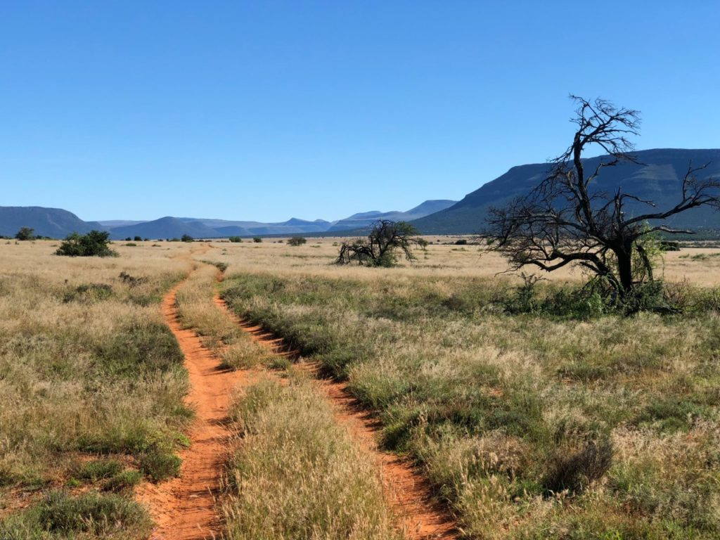

Slide 5
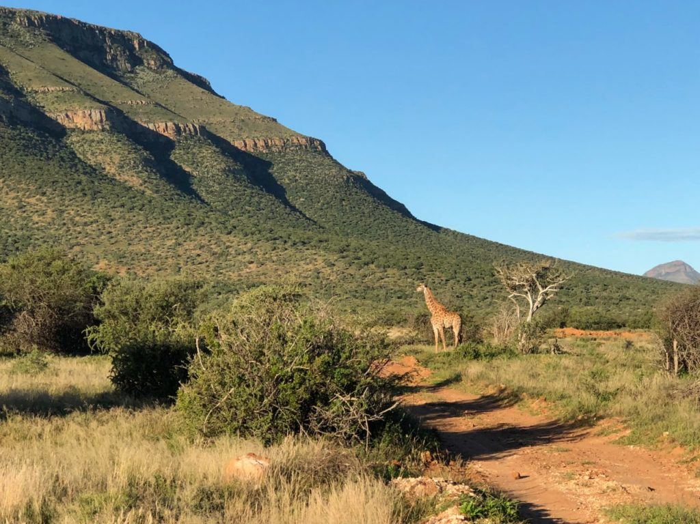

Slide 6
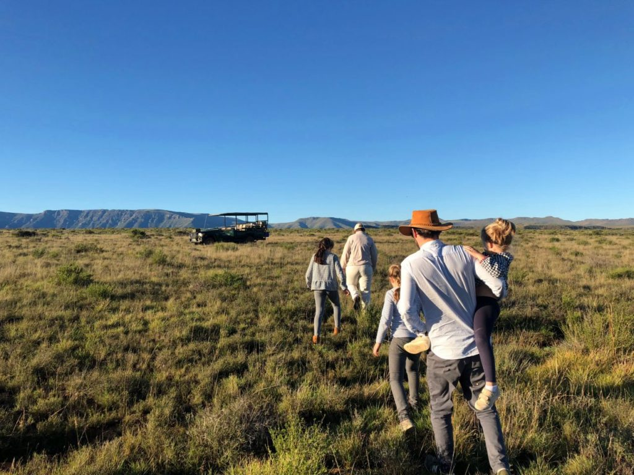

Slide 7
AU COEUR DU KAROO
Le Karoo est une immense région semi-désertique qui couvre une grande partie du territoire sud-africain. Ce sont des paysages de grandes plaines battues par les vents, de montagnes rouges qu’on croiraient sorties d’un Western, de fermes isolées et de troupeaux de moutons par milliers… L’été, il y fait torride et l’hiver, les cols des montagnes se recouvrent de neige. C’est le royaume des grands espaces, des fermiers qui tentent de dompter cette nature aride et des nuits étoilés comme vous n’en verrez nulle part ailleurs.

Slide 8
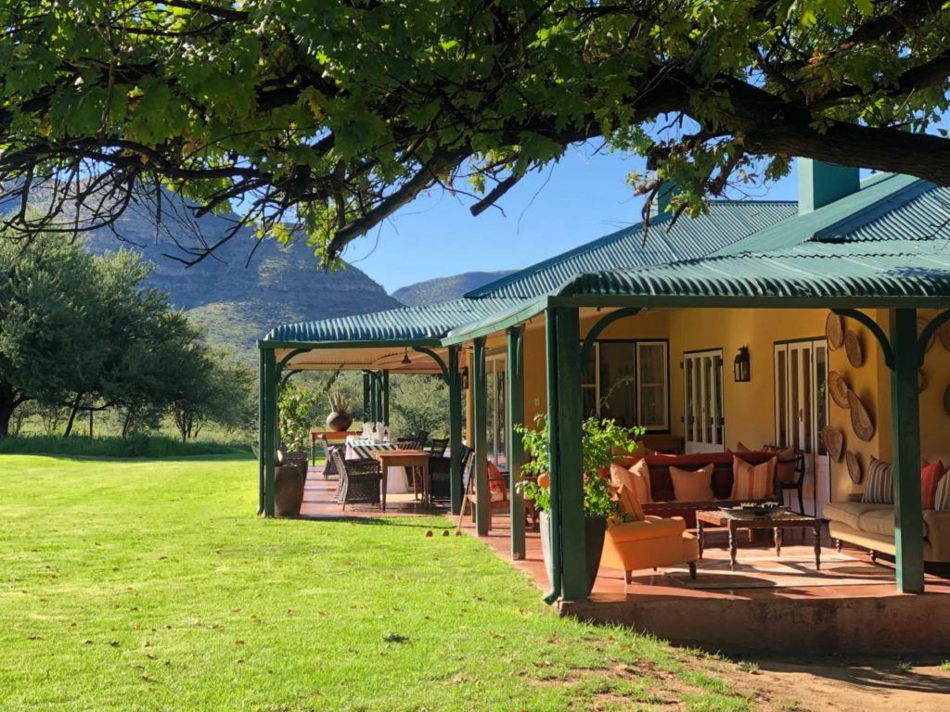

Slide 9
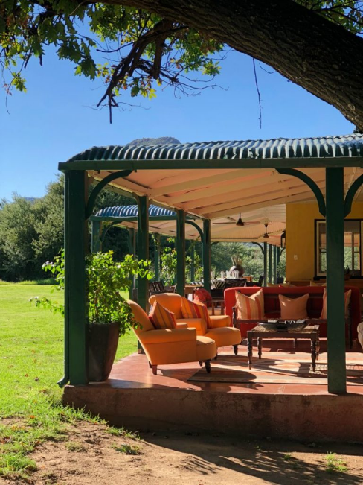
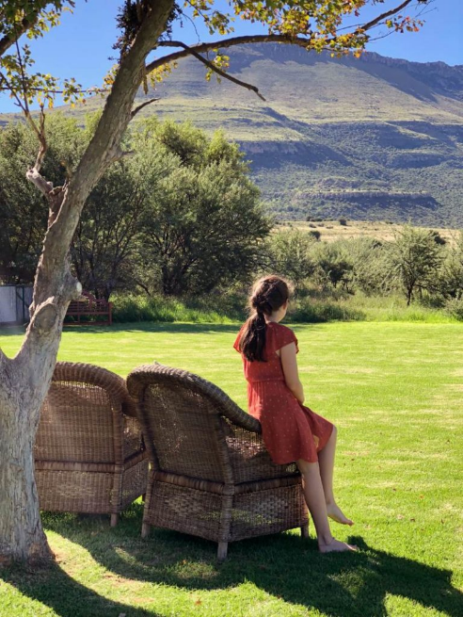

Slide 10
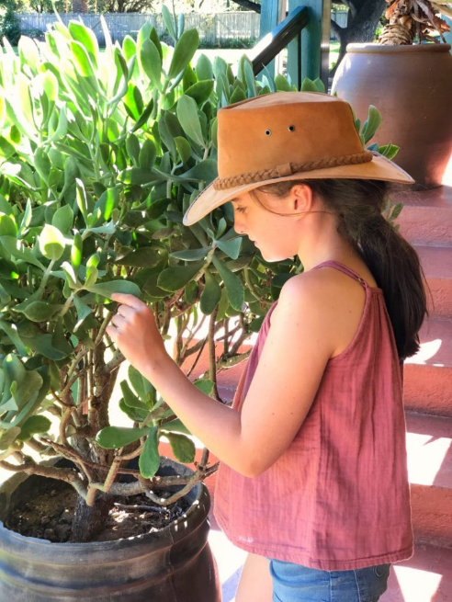
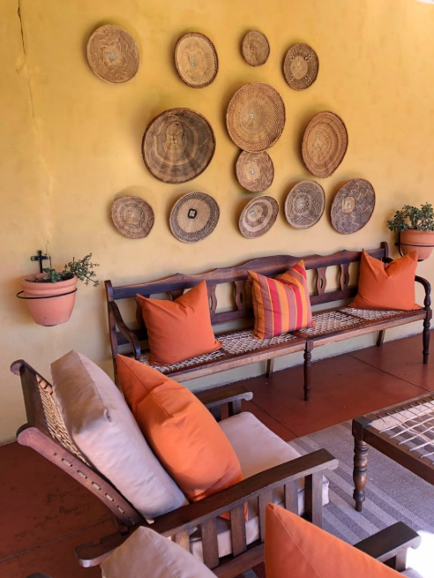

Slide 11
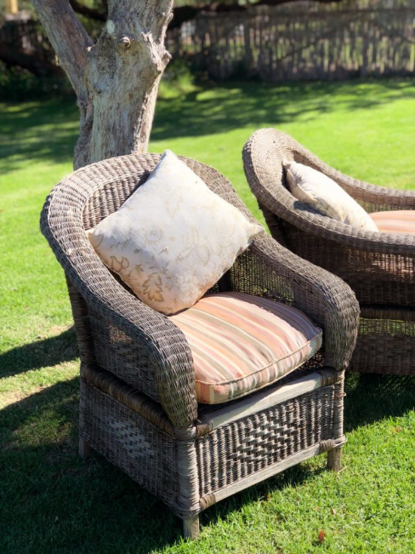
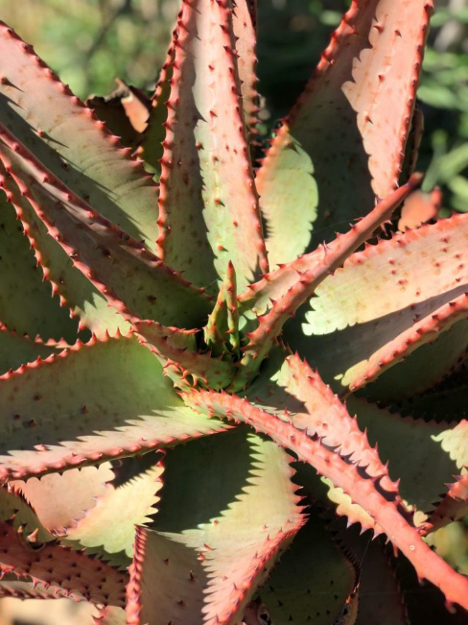

Slide 12
SAFARIS À SAMARA
Après s’être installés tranquillement et avoir profité d’un délicieux déjeuner à l’ombre de la terrasse couverte, il est temps de partir en safari et de découvrir ce qui rend vraiment cet endroit magique…
Pour nous aussi, ce fût un coup de coeur absolu pour ces horizons infinis. De game drive en game drive, on roule des heures en traversant des paysages extrêmement variés : grandes plaines au veld blond et ondoyant où se rassemblent des dizaines de girafes; zones plus arides couvertes de cactus et d’aloe que traversent des troupeaux de springbok et d’autruches; chemins de terre rouge qui ne semblent jamais se finir… Le dernier soir, on grimpe en 4×4 pour rejoindre les hauts plateaux et assister à un coucher de soleil somptueux sur l’immensité qui s’étale à nos pieds

Slide 13
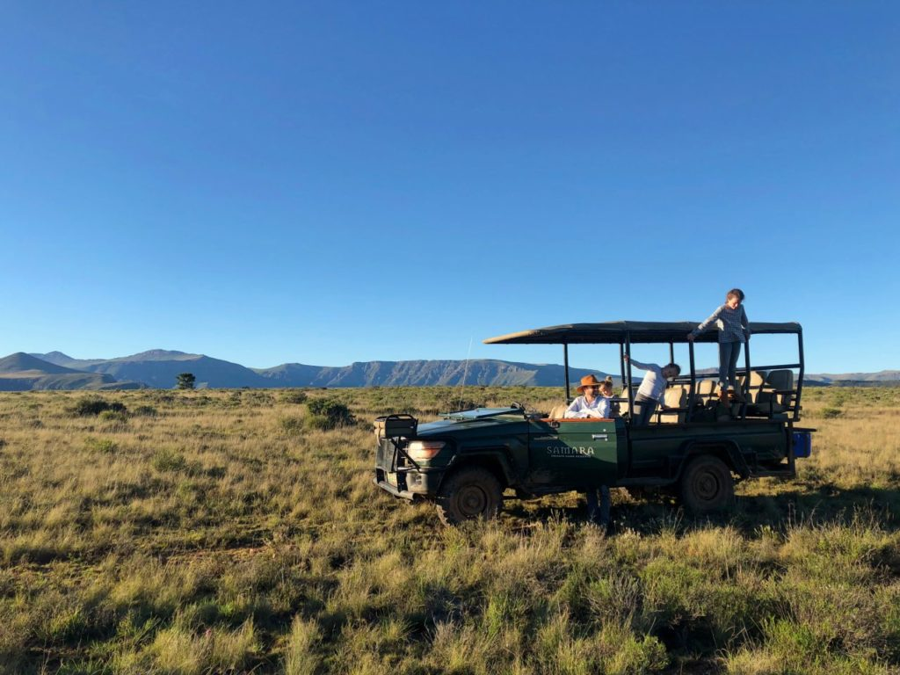

Slide 14
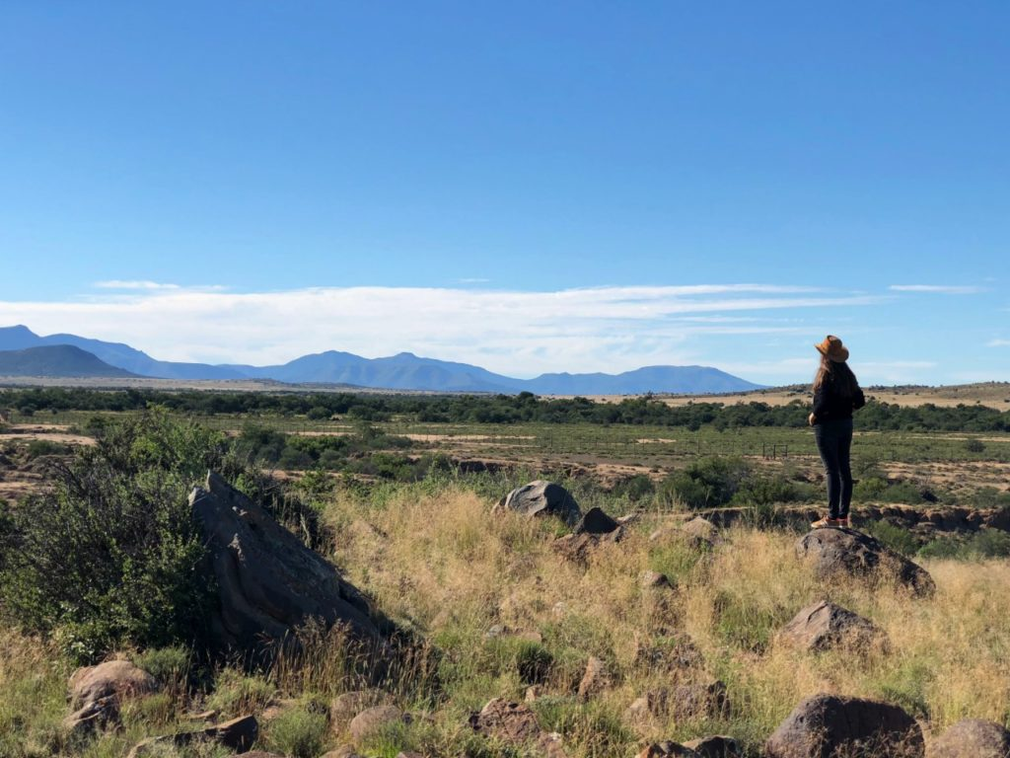

Slide 15
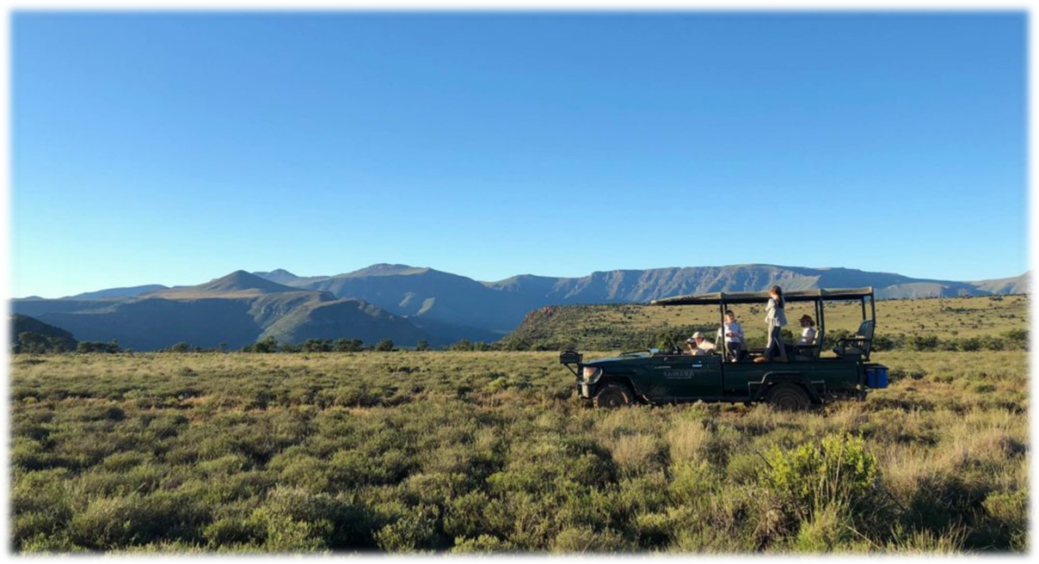
C’était
Vivre en pleine nature par Lande

